Slide 1
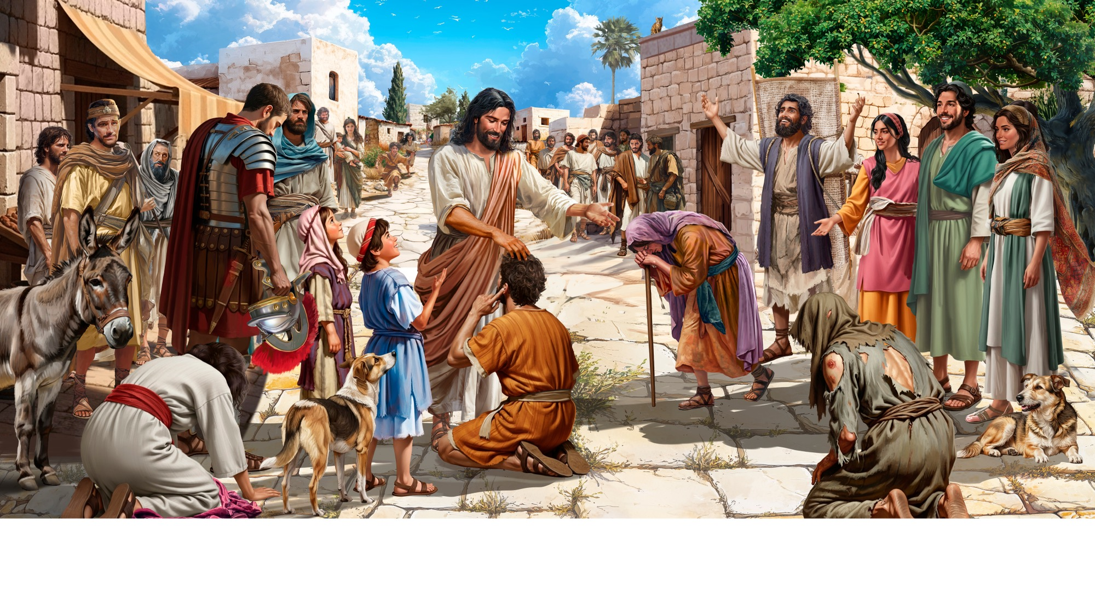
Illustration by Jo Card. Copyright © 2024 General Conference Corporation® of Seventh-day Adventists.
Bem-vindo à Escola Sabatina

Slide 2

PARA OS QUE CHEGAM MAIS CEDO

Slide 3
ATIVIDADES DE ABERTURA

Slide 4
Illustration by Jo Card. Copyright © 2024 General Conference Corporation® of Seventh-day Adventists.
Bem-vindo à Escola Sabatina

Slide 5
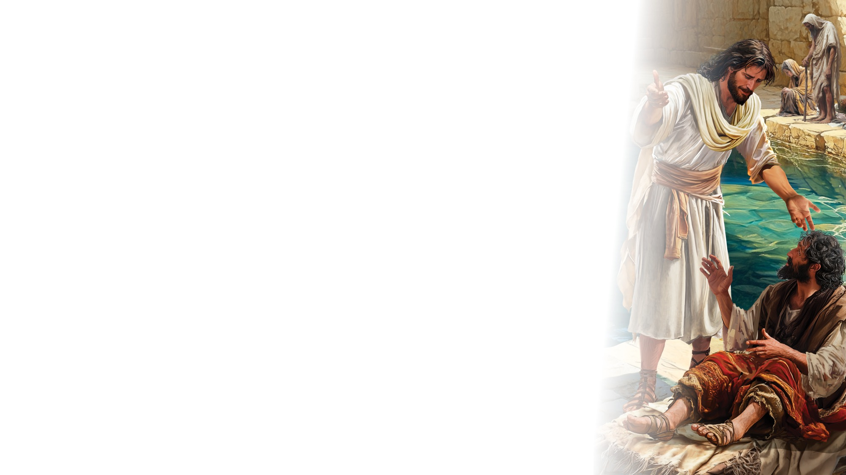

O Meu Socorro
LOUVOR E ADORAÇÃO
Acalma-me, como acalma o mar
Ajuda-me o medo superar.
A minha fé Ele faz crescer
Jesus faz-me vencer.
De onde virá todo o meu socorro
Virá, virá do meu Senhor.
De onde virá todo o meu socorro
Virá, virá do meu Senhor.
(Continua)

Slide 6
O Meu Socorro
LOUVOR E ADORAÇÃO
Acalma-me, como acalma o mar
Ajuda-me o medo superar.
A minha fé Ele faz crescer
Jesus faz-me vencer.
De onde virá todo o meu socorro
Virá, virá do meu Senhor.
De onde virá todo o meu socorro
Virá, virá do meu Senhor.
Virá, virá do meu Senhor.

Slide 7
Pára e Ouve
LOUVOR E ADORAÇÃO
Pára e ouve hoje a voz de Deus
E descobre como podes ser mais feliz.
Lê a Bíblia ao acordar,
Ouve que Ele tem pra te dizer
Então, pára e ouve hoje a voz de Deus.
(Repete)
Pára e ouve hoje a voz de Deus.
"Stop and Learn" by Kimberly Houliston, copyright © 2023 Abide Family Ministries. Used by permission.

Slide 8
Se Deus Diz
LOUVOR E ADORAÇÃO
Deus falou ao abismo: “Haja luz”.
Assim se fez e a escuridão cessou.
Deus falou a um velho homem: “Um filho terás”.
Assim se fez e a tristeza terminou.
Se Deus diz, milagres acontecem.
Se Deus diz, começa a luz brilhar.
Se Suas palavras são tão fortes
Que criam todo o universo,
Podem curar-te também.
(Continua)

Slide 9
Se Deus Diz
LOUVOR E ADORAÇÃO
Deus falou a um homem cego: “Recebe visão”.
Assim se fez e a escuridão cessou.
Deus falou a um homem morto: “Levanta-te e sai”.
Assim se fez e a tristeza terminou.
Se Deus diz, milagres acontecem.
Se Deus diz, começa a luz brilhar.
Se Suas palavras são tão fortes
Que criam todo o universo,
Podem curar-te também.
(Continua)

Slide 10
Se Deus Diz
LOUVOR E ADORAÇÃO
Suas promessas mantém
Sem nunca falhar.
E em todas as ordens e promessas,
Deus dá poder
A quem confiar,
Pra fazer o que Ele diz.
Vem obedecer,
Vem Nele confiar.
(Continua)

Slide 11
Se Deus Diz
LOUVOR E ADORAÇÃO
Se Deus diz, milagres acontecem.
Se Deus diz, começa a luz brilhar.
Se Suas palavras são tão fortes
Que criam todo o universo,
Podem curar-te também.
Podem curar-te também.
Deixas Deus te curar também

Slide 12
De Joelhos Vou Orar
LOUVOR E ADORAÇÃO
De joelhos vou
A Deus orar
E agradecer por tudo o que Ele fez por mim.
E porque eu sei
Que Ele é bom
Prometo sempre dar a Ele o meu melhor.
(Repete)
Prometo sempre dar a Ele o meu melhor.

Slide 13

PRAYER
ORAÇÃO

Slide 14

FACTO RÁPIDO DA MISSÃO

Slide 15

Que Posso Dar ao Senhor?
OFERTA
Que posso dar ao Senhor
Que me deu Sua vida?
Posso doar minha oferta em louvor
E em gratidão.
Seja usada pr’a ajudar
Nos bons planos do Senhor.
Seja multiplicada p’ra
Levar ao mundo o amor de Deus.
(Continua)

Slide 16
Que Posso Dar ao Senhor?
OFERTA
Que posso dar ao Senhor
Que me deu Sua vida?
Posso doar minha oferta em louvor
E em gratidão.

Slide 17
QUADRO DE OFERTAS

Slide 18
ATVIDADES DE ABERTURA
Música da Visita
Um novo amigo aqui chegou.
Um novo amigo bem-vindo é.
É uma alegria, meu amigo, ter-te aqui.
Bem-vindo és,
Queremos ver-te outra vez.
Bem-vindo és,
Queremos ver-te outra vez.
“Visitor Song” by Rosie Smith. Copyright © 2025 General Conference Corporation® of Seventh-day Adventists.

Slide 19
Parabéns
ATVIDADES DE ABERTURA
Parabéns, parabéns, parabéns para ti.
Jesus ama o/a ... (nome da criança).
Parabéns para ti.
(Repete)
“Happy Birthday” by Janet Sage, copyright © 2001 North American Division Corporation of Seventh-day Adventists. From Little Voices Praise Him, #39. Used by permission.

Slide 20
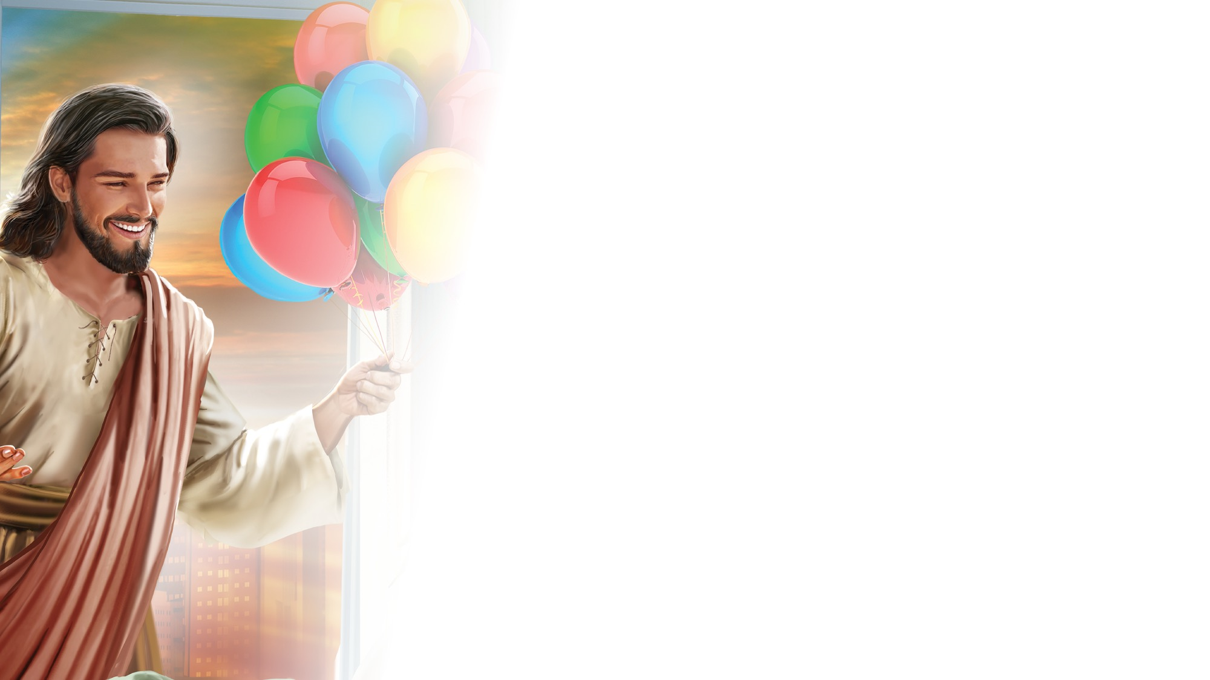
ATIVIDADES DE FOCO

Slide 21
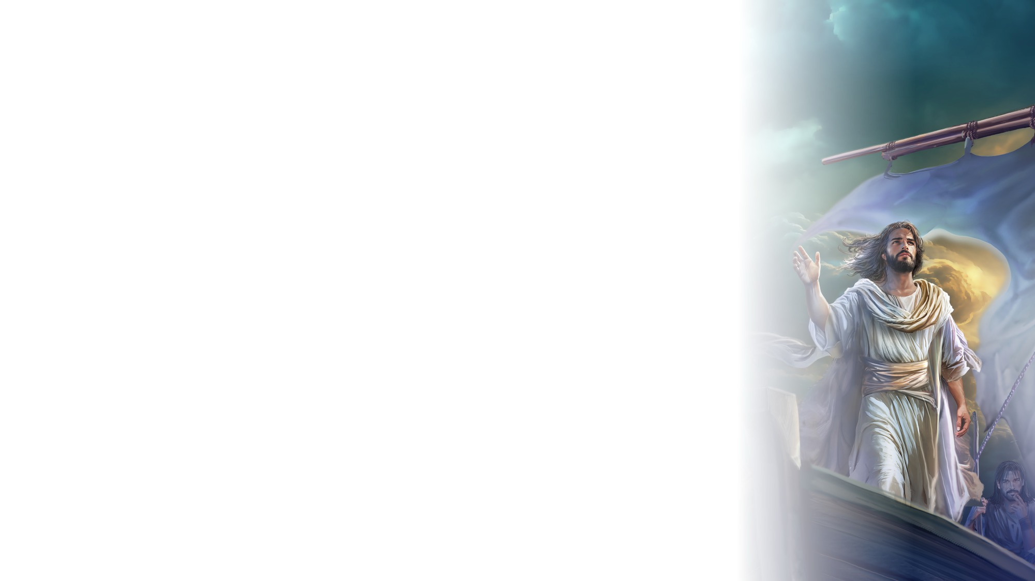
GRANDE IDEIA
Quando tenho medo,
posso confiar em Jesus
para acalmar os meus medos e dar-me paz.

Slide 22
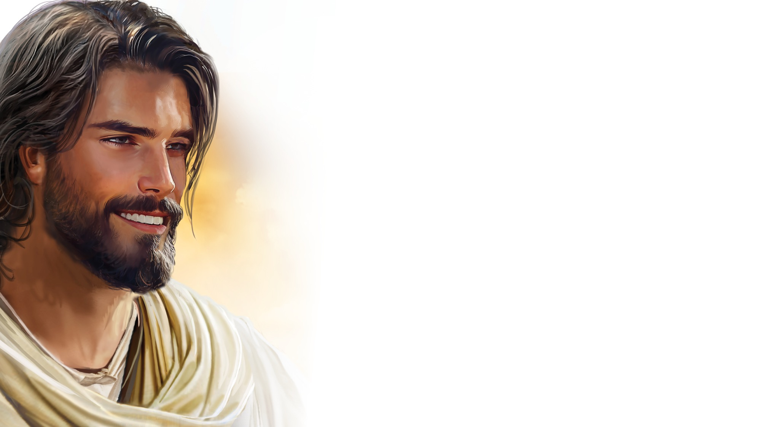
HISTÓRIA BÍBLICA

Slide 23
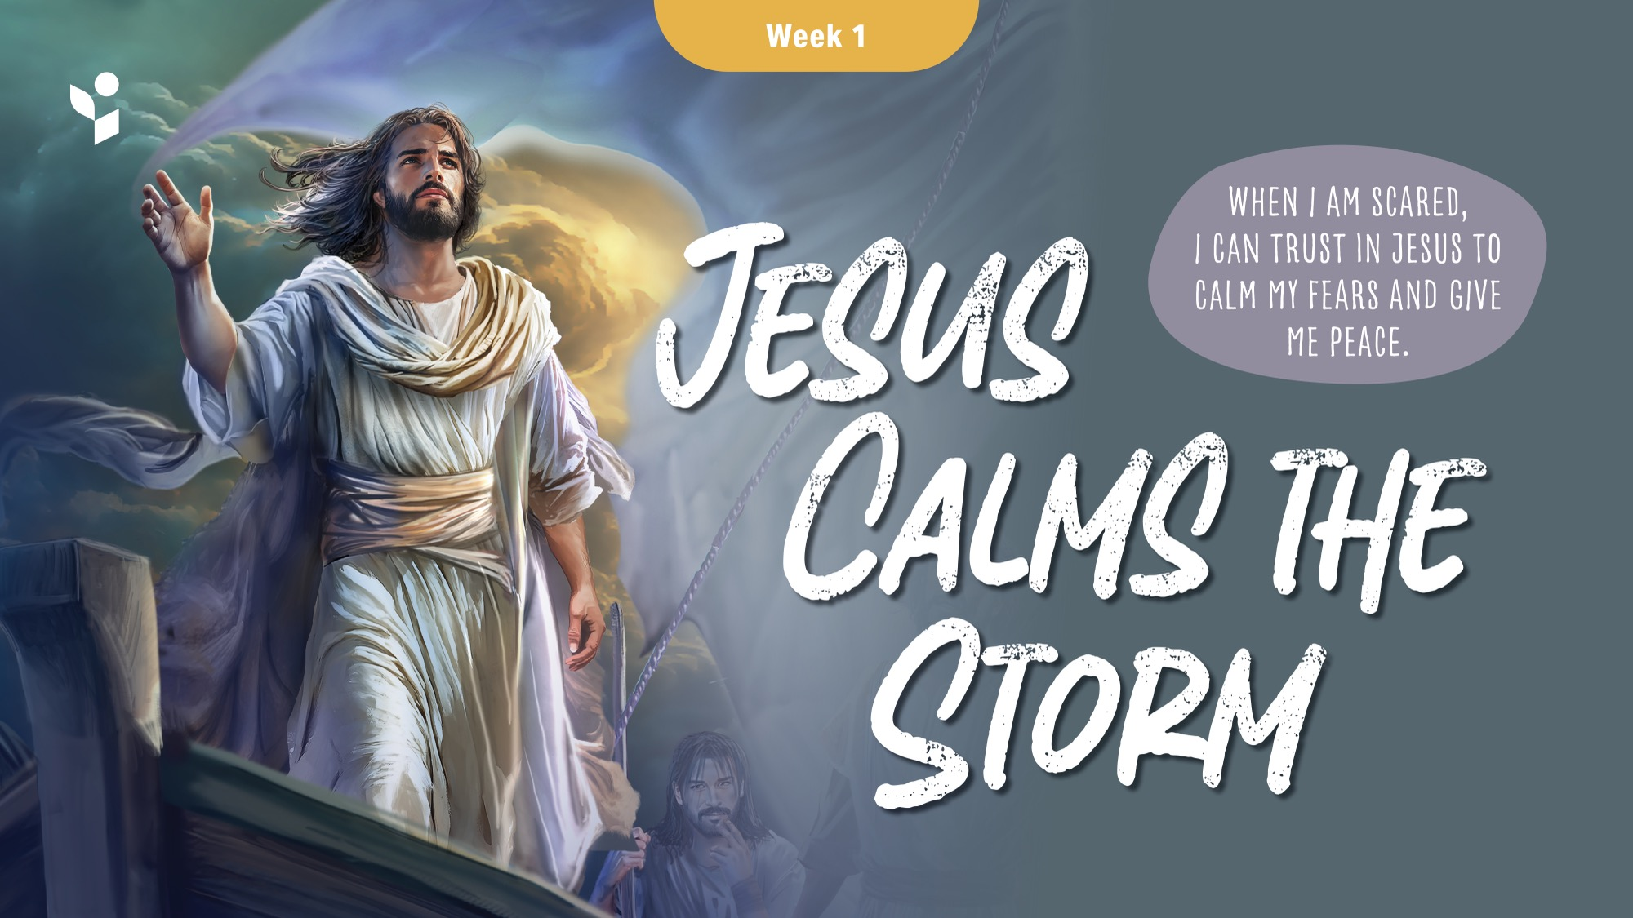


Slide 24
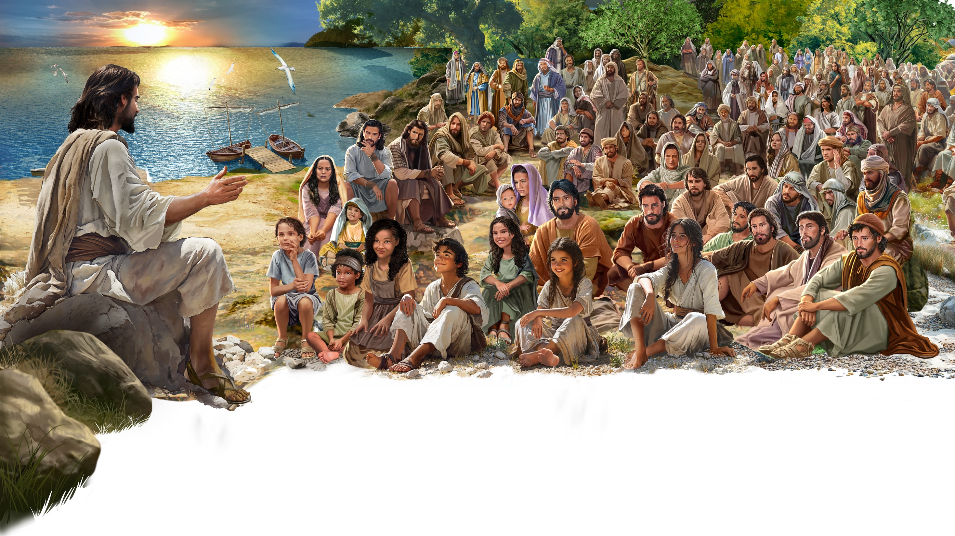
Illustration by Jo Card. Copyright © 2024 General Conference Corporation® of Seventh-day Adventists.

Slide 25
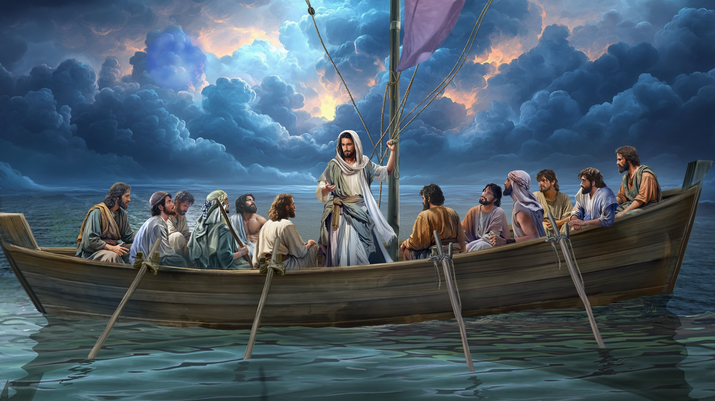
Illustration by Jo Card. Copyright © 2024 General Conference Corporation® of Seventh-day Adventists.

Slide 26

Illustration by Jo Card. Copyright © 2024 General Conference Corporation® of Seventh-day Adventists.

Slide 27
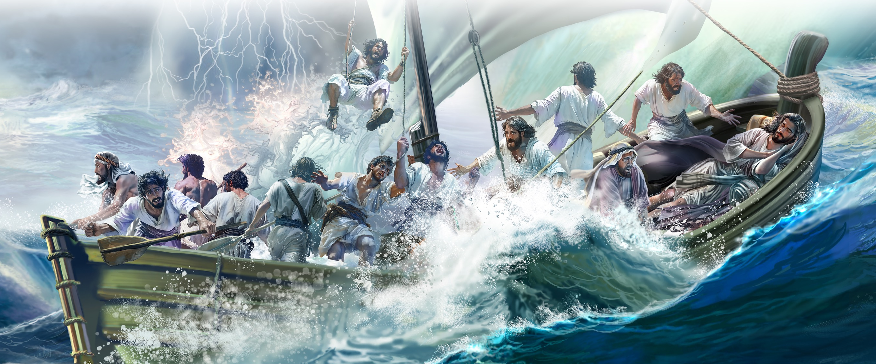
Illustration by Jo Card. Copyright © 2024 General Conference Corporation® of Seventh-day Adventists.

Slide 28
Illustration by Jo Card. Copyright © 2024 General Conference Corporation® of Seventh-day Adventists.

Slide 29
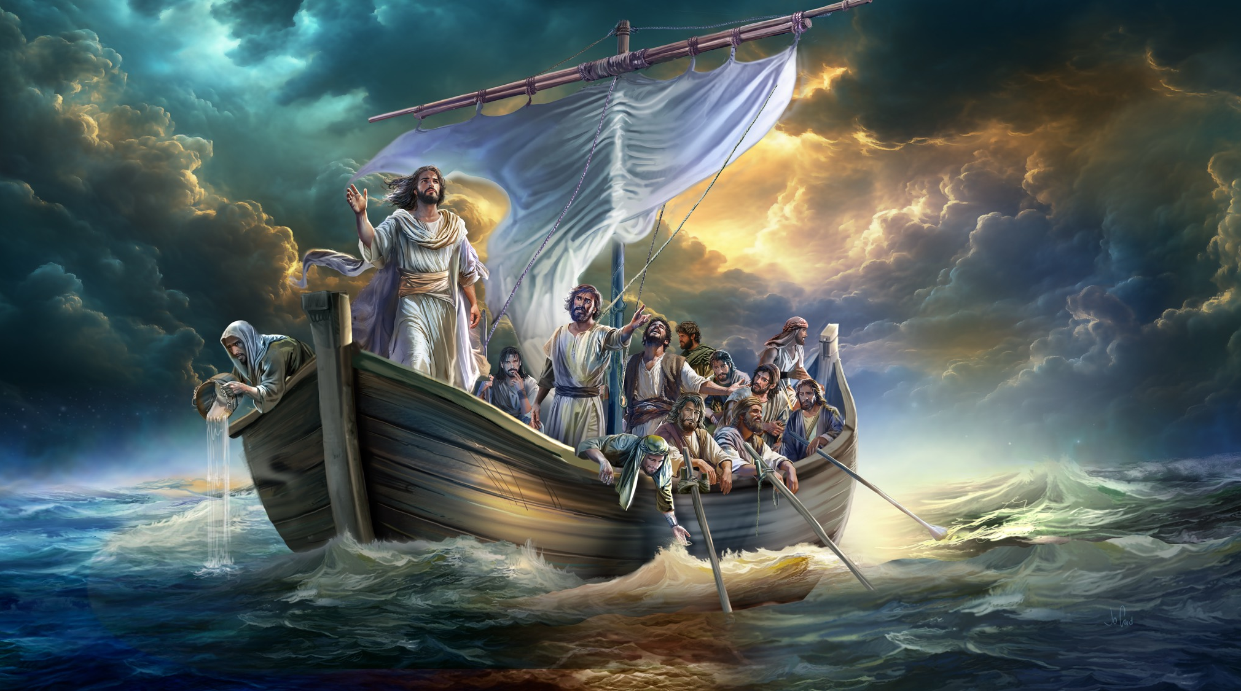
Illustration by Jo Card. Copyright © 2024 General Conference Corporation® of Seventh-day Adventists.

Slide 30
Illustration by Jo Card. Copyright © 2024 General Conference Corporation® of Seventh-day Adventists.

Slide 31

DESCOBRIR A HISTÓRIA

Slide 32
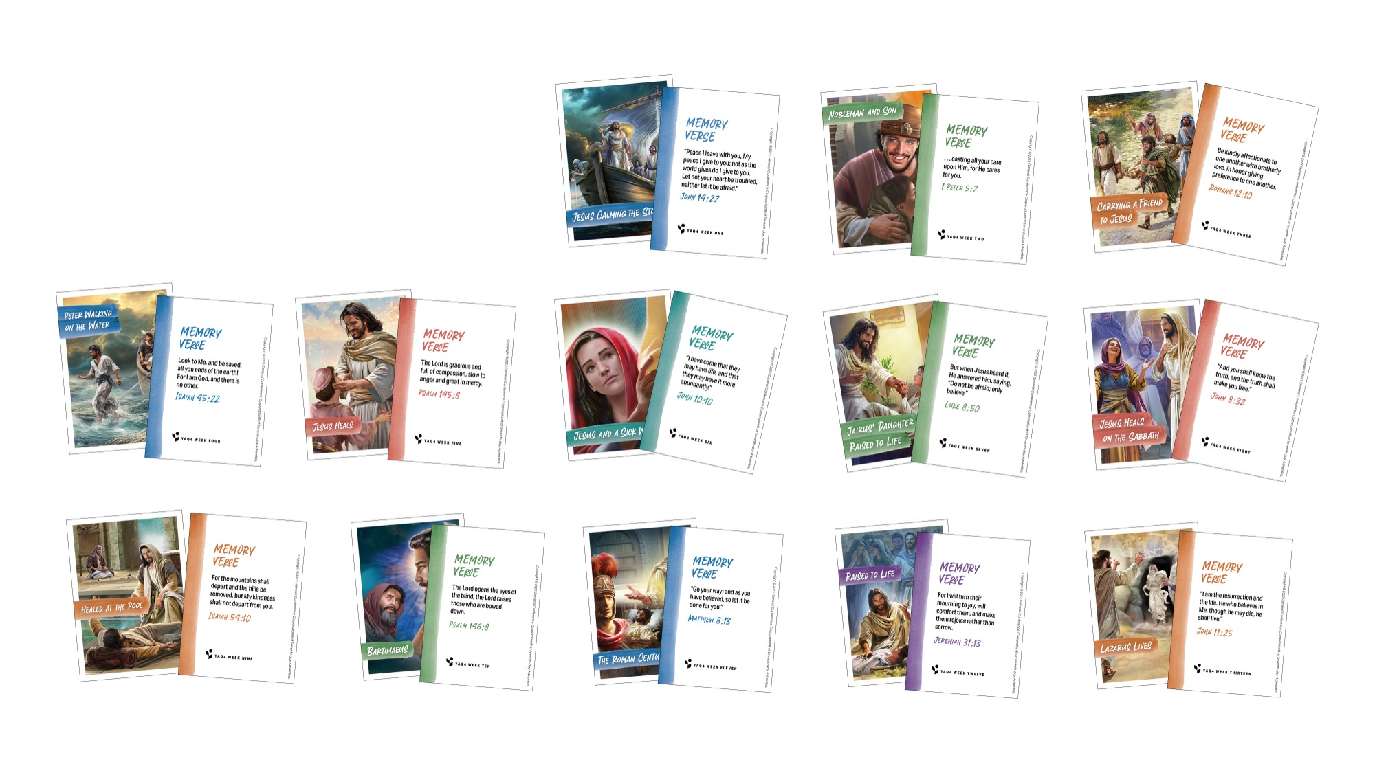
CARTÕES DE PERSONAGEM

Slide 33
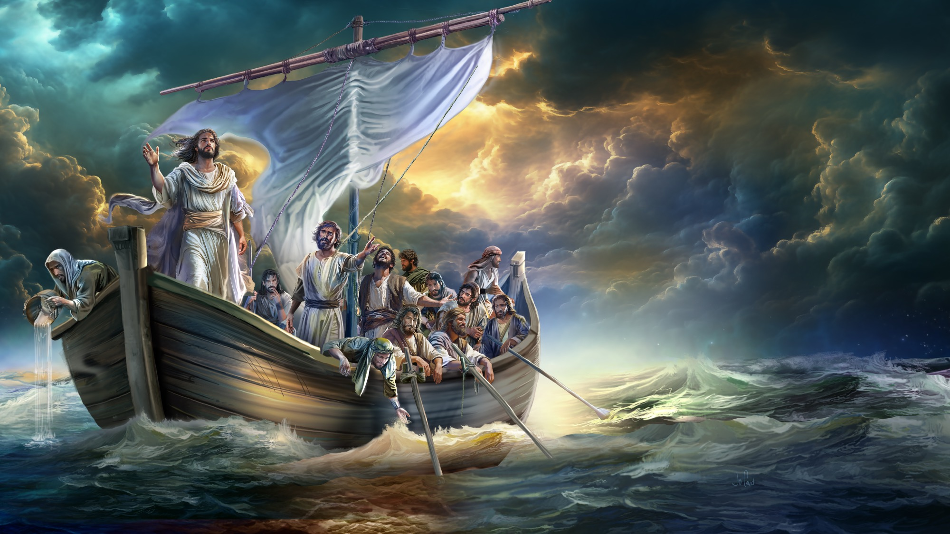
VERSO PARA MEMORIZAR
“Deixo-vos a paz, a minha paz vos dou; eu não vo-la dou como o mundo a dá. Não se turbe o vosso coração, nem se atemorize.”
João 14:27

Slide 34
João 14:27
CANÇÃO DA ESCRITURA
A minha paz vos dou
A minha paz vos dou
Mas não como o mundo a dá
A minha paz vos dou
Não se perturbe o coração
E não tenha medo
João 14:27
(Repete)
"John 14:27" music by Rosie Smith, copyright © 2026 General Conference Corporation® of Seventh-day Adventists.

Slide 35

DESAFIO E HISTÓRIA MISSIONÁRIA

Slide 36

TRABALHO MANUAL

Slide 37
Que Deus te Guarde
DESPEDIDA
A Escola Sabatina terminou.
Adeus, amigo, por hoje acabou.
A Escola Sabatina terminou.
Adeus, amigo, por hoje acabou.
Que Deus te guarde e a mim também,
Que nos proteja e fique tudo bem.
Que Deus te guarde e a mim também,
Que nos proteja e fique tudo bem.
"God Be With You" by Rosie Smith, copyright © 2025 General Corporation® of Seventh-day Adventists.

Slide 38
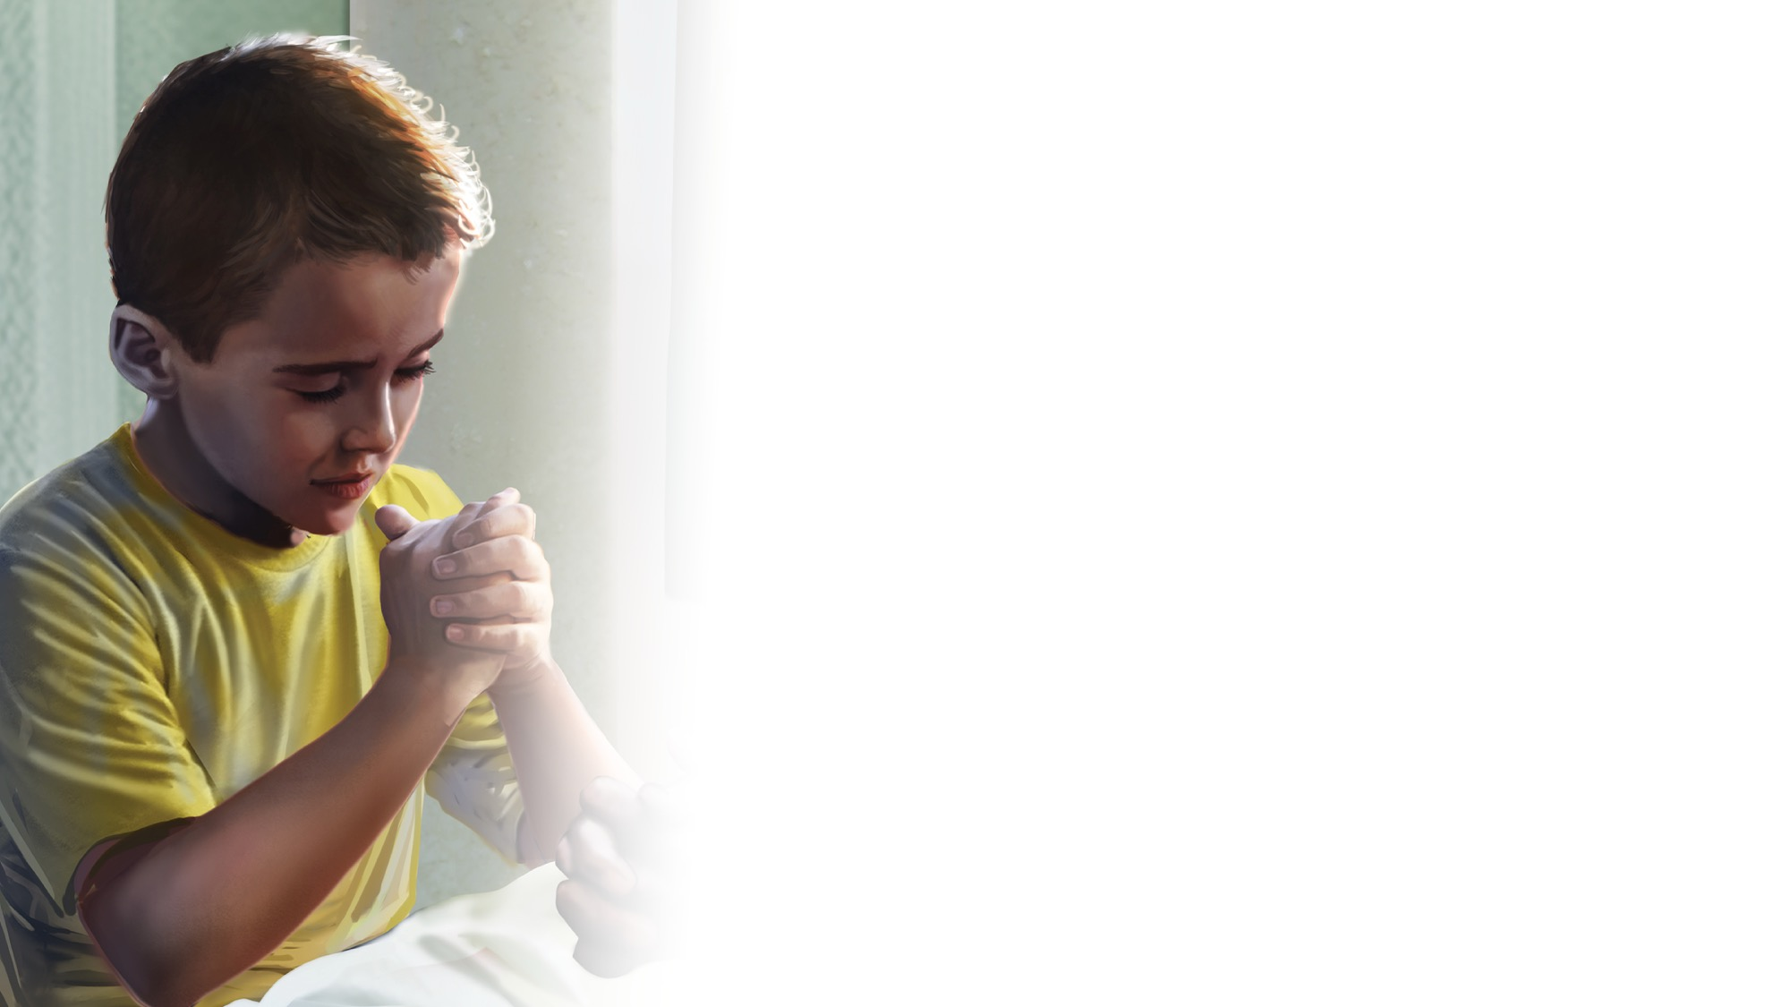
REVISÃO, COMPROMISSO
E ORAÇÃO

